Slide 1
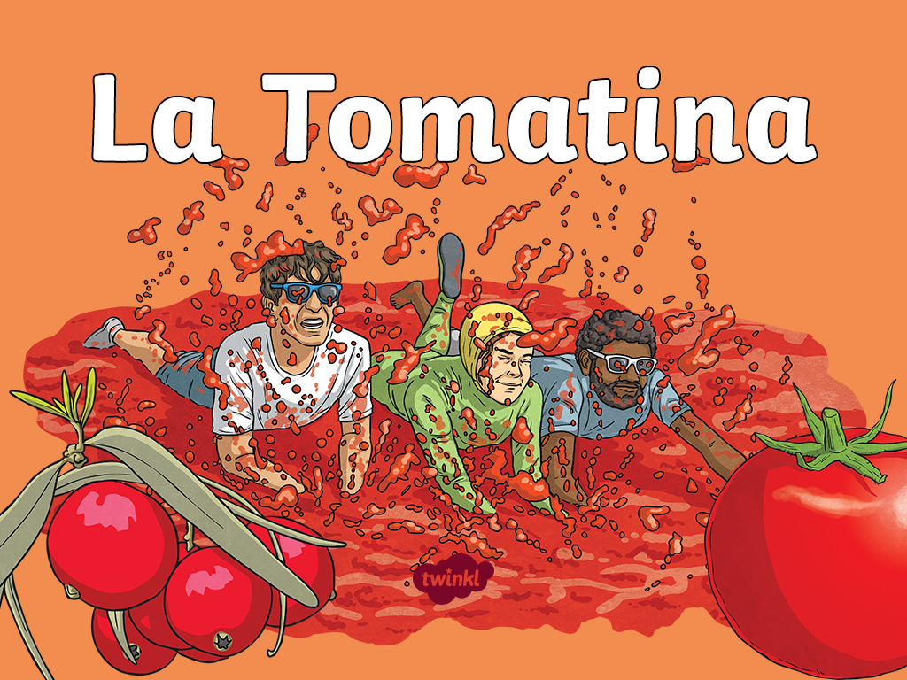

Slide 2
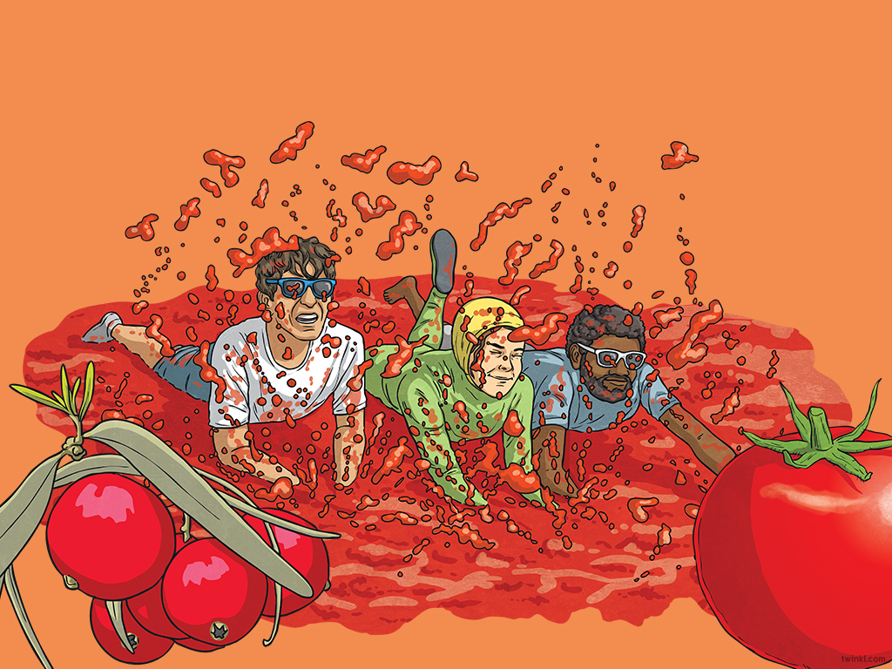
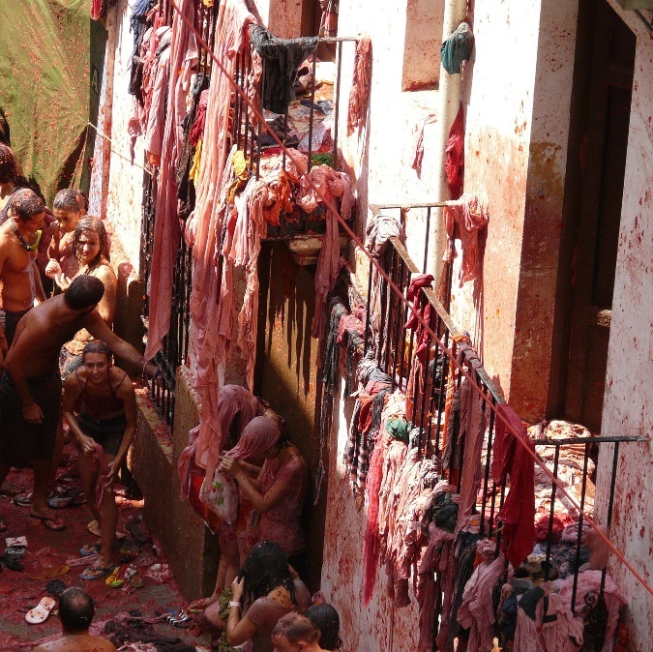
¿Qué es la Tomatina?
La fiesta de la Tomatina es un evento que se celebra desde hace muchos años en Buñol, en la Comunidad Valenciana. Tiene lugar el último miércoles del mes de agosto.
La Tomatina atrae a cientos de miles de personas y de turistas de todo el mundo y consiste en tirarse tomates los unos a los otros durante horas.
¿Sabías que?
Durante el evento principal de la fiesta
de la Tomatina las calles de Buñol se
llenan de ríos de tomate.

Slide 3
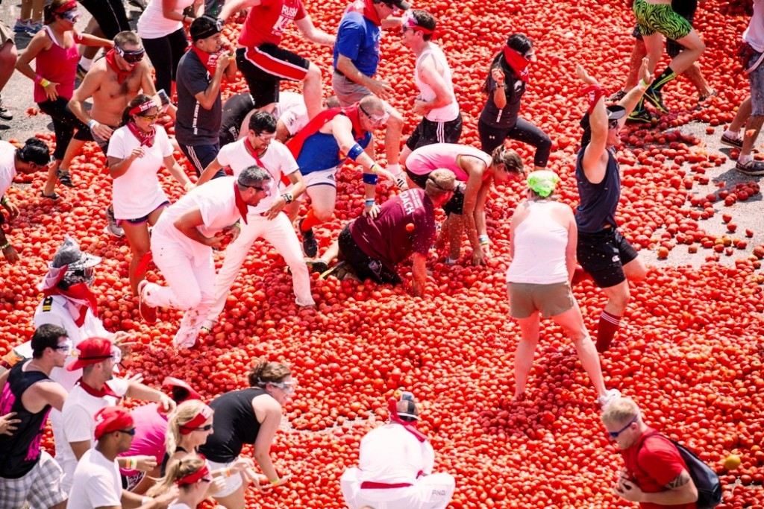
¿Desde cuándo se celebra?
La fiesta de la Tomatina se ha vuelto muy popular en los últimos años, pero empezó a celebrarse mucho, mucho antes.
Los primeros registros sobre la fiesta pertenecen a los años 40 y también se sabe que durante la dictadura de Francisco Franco fue prohibida porque no tenía ninguna vinculación con la religión.
Además de la batalla de tomates, en la Tomatina hay música, baile y muchas ganas de pasarlo bien.

Slide 4
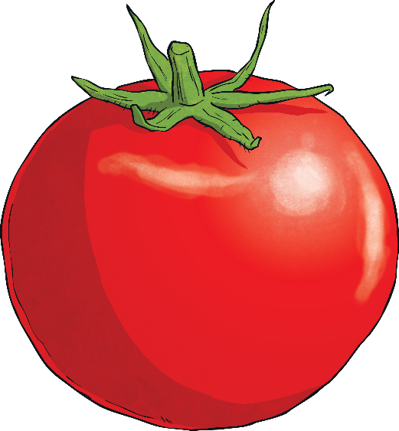
Los números de la Tomatina
Tomates
La batalla principal de la Tomatina emplea alrededor de 150.000 tomates, o lo que es lo mismo, unas 40 toneladas de tomates.
Precio
Formar parte de la gran fiesta de la Tomatina tiene un coste debido al gran volumen de visitantes que recibe. El precio de la entrada en 2019 fue a partir de 12 euros.
Visitantes
Más de 20.000 personas de todas las partes del mundo se desplazan a Buñol cada agosto para participar en la fiesta.
¡Piensa y resuelve!
Si se sabe que 35.000 personas han comprado entrada para la Tomatina y cada una recibe 6 tomates para lanzar, ¿cuántos tomates se utilizarán en total?
210.000 tomates

Slide 5

Las normas
Si alguna vez decides visitar la fiesta de la Tomatina debes conocer las siguientes normas:
No puedes entrar al recinto con botellas u objetos duros.
Tienes que aplastar los tomates antes de lanzarlos a la gente. ¡Es más seguro y hace menos daño!
No puedes romper o lanzar camisetas a los demás.
Tienes que dejar de lanzar tomates cuando escuches la señal.
Tienes que hacer caso a las indicaciones del personal de seguridad de Buñol.

Slide 6
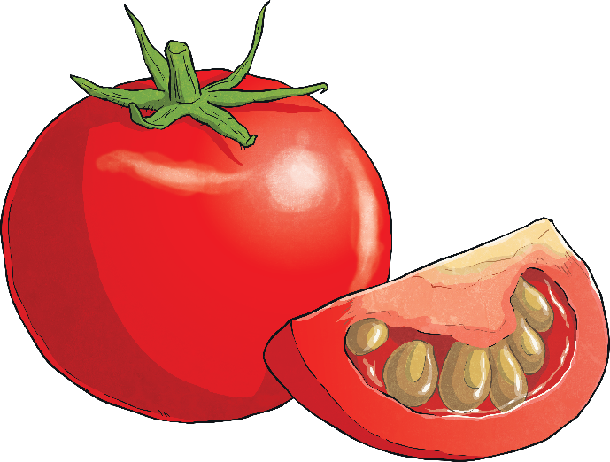
La polémica
A pesar que la fiesta de la Tomatina es muy popular, lleva consigo un poco de polémica. En torno a la celebración hay dos posturas, la de aquellas personas que están en contra y las de las personas que están a favor.
A favor
En contra
Los tomates que se utilizan están demasiado maduros para el consume humano, por lo que es viable su utilización en la fiesta.
Desperdicio de tomates, en ocasiones más de 160 toneladas, que acaban en la calle.
Gasto económico innecesario
Ingreso de dinero gracias al turismo internacional.
Destrucción de producto

Slide 7
